Slide 1

第 单元 指数函数与对数函数
四
4.6 指数函数、对数函数的应用

Slide 2
指数函数、对数函数的应用
新知探究
例题解析
情境引入
巩固练习
布置作业
归纳小结

Slide 3
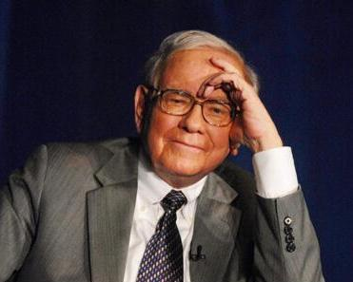
情境引入
2008年3月，在福布斯全球财富排行榜上，77岁的美国人沃伦·巴菲特成为了全球首富.而在1962年，巴菲特的个人资产仅有100万美元.46年来，他依靠在股票、外汇等市场上的投资，平均年增长率约达27.11%，到2008年，作为全球首富的巴菲特究竟拥有多少资产呢？
沃伦·巴菲特（Warren Buffett）

Slide 4
情境引入
2008年3月，在福布斯全球财富排行榜上，77岁的美国人沃伦·巴菲特成为了全球首富.而在1962年，巴菲特的个人资产仅有100万美元.46年来，他依靠在股票、外汇等市场上的投资，平均年增长率约达27.11%，到2008年，作为全球首富的巴菲特究竟拥有多少资产呢？

Slide 5
新知探究
实际问题中，我们常常会遇到有关增长率的问题

Slide 6
例题解析
例1 城镇化是现代化的必由之路，是我国最大的内需潜力
和发展动能所在，对全面建设社会主义现代化国家意义重
大。《中华人民共和国2017年国民经济和社会发展统计公
报》显示，2017年末城镇常住人口81347万人，比去年末
提高1.17个百分点，如果按此速度增长，那么到2035年
末，我国城镇常住人口大约为多少？(精确到万人)
解：设今后城镇常住人口平均增长率为1.17%，从2017年末到2035年
共18年，

Slide 7
……

Slide 8
例题解析
例2 若某种储蓄按复利计算利率，本金a元，每期利率为r,
本利和为y，存期为x，写出本利和随存期x变化的函数关系
式.如果存入本金1000元，每期利率8%，试计算5期后的
本利和是多少？（精确到0.01）
解：本利和随存期x变化的函数关系式为：

Slide 9
例题解析
例3 某工厂今年年利润收入为1000万元，如果年利润收
入平均增长率为6%，那么几年后它的年利润收入可以翻
两番？
解：设经过x年后工厂年利润收入为y，则

Slide 10
巩固练习

Slide 11
巩固练习

Slide 12
归纳小结
你学习了哪些内容
重点
难点
你获得了什么学习方法？
你的学习效果如何？

Slide 13
布置作业
阅读
第四章归纳与小结
作
业
书写
教材习题六
思考
寻找指数函数、对数函数在生活中的应用

Slide 14
Thanks

